Slide 1


Přístav, kde je dobré zakotvit

Slide 2

Přístav, kde je dobré zakotvit
reg.číslo: CZ.1.07/1.2.05/03.0011
operační program: Vzdělávání pro konkurenceschopnost
globální grant: Rovné příležitostí ve vzdělávání ve Středočeském kraji
číslo prioritní osy: 7.1
název prioritní osy: Počáteční vzdělávání
oblast podpory: Rovné příležitosti dětí a žáků, včetně dětí a žáků se speciálními vzdělávacími potřebami
číslo výzvy: 03

Slide 3

Přístav, kde je dobré zakotvit
Spolufinancováno z Evropského sociálního fondu a státního rozpočtu České republiky

Slide 4




Pro koho je projekt určen?
Pro žáky oborů:
  Klempíř
  Zedník
  Instalatér

Slide 5
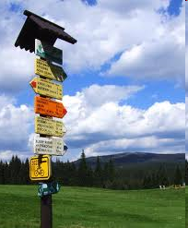



Pro koho je projekt určen?
Pro žáky oborů:
  Kadeřník
  Kosmetické služby
  Hotelnictví

Slide 6



Pro koho je projekt určen?
Pro žáky oborů:
  Gastronomie
  Operátor skladování
  Kuchař - číšník

Slide 7


Proč projekt vznikl?
potřeba motivovat žáky naší školy k dostudování jimi vybraného oboru vzdělání, aby nekončili na trhu práce jako nekvalifikovaná pracovní síla

Slide 8

Klíčové aktivity projektu
Vzdělávání pedagogů ve vyhledávání a komunikaci s problémovými žáky
Externí spolupráce s psychologem
Adaptační kurz
Motivační burzy firem

